Slide 1
Regionale Handelsabkommen aus Sicht der Industrie
Danai Budas Industriellenvereinigung Wien, 10.10.2024

Slide 2
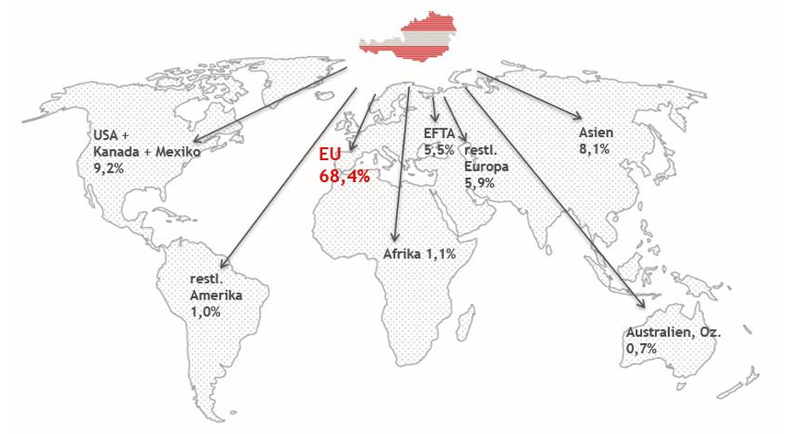
Daten & Fakten
Die Exportquote liegt bei 60% des BIP und 1,2 Millionen heimische Arbeitsplätze werden dadurch gesichert.
Jeder vierter Steuer-Euro wird durch Exporte erwirtschaftet.
Warenhandel 2023: Exporte: 200,55 Mrd. €(+3%), Importe: 201,64 Mrd. € (-6,3%).
Potenzial in Bezug auf Exporte zu Drittstaaten.
Quelle: Statistik Austria

Slide 3
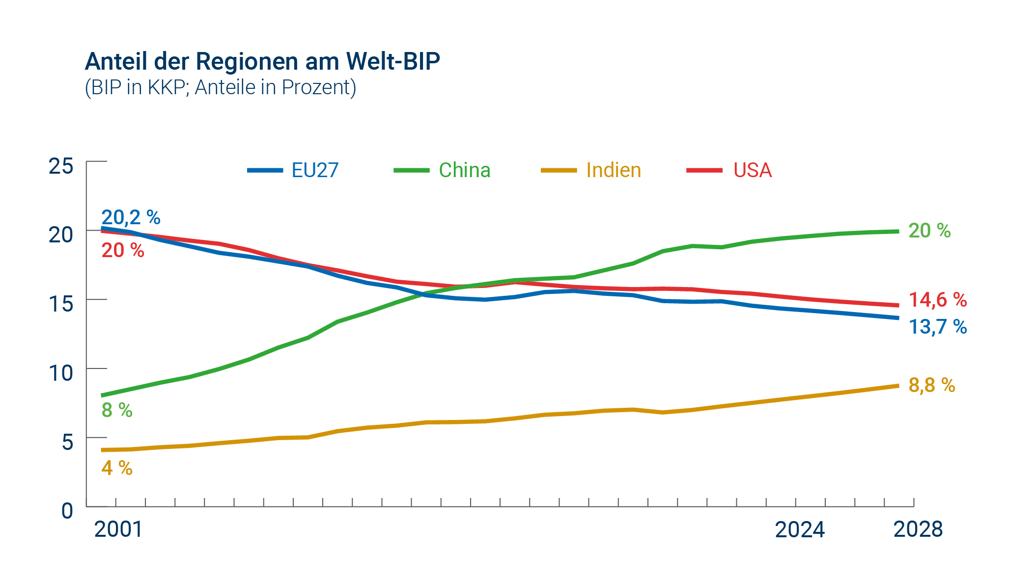
Wo Wachstum stattfindet
Quelle: IV, IWF

Slide 4
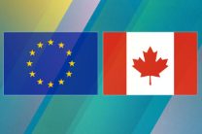
Auswirkungen für die ö. industrie
Beispiele Freihandelsabkommen:
CETA (2016): Ö Exporte nach Kanada um 70% gestiegen. (ö. Exporte weltweit im gleichen Zeitraum + 48%).
EU-Korea (2011): Ö Exporte nach Korea um mehr als 103% gestiegen. (ö. Exporte weltweit im gleichen Zeitraum + 77,5%).

Slide 5
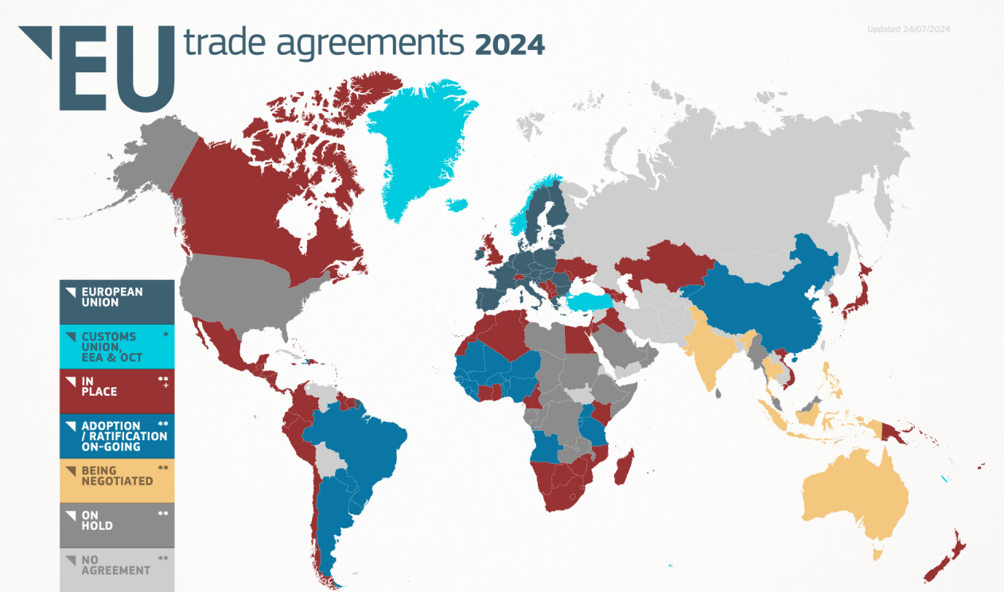
AUSWIRKUNGEN FÜR EUROPA
44 Abkommen mit 76 Staaten
CETA: Handel +65%, 70.000 neue Jobs in der EU.
EU-Korea: Handel +114%
EU-Neuseeland: Prognose: Handel +30%, Investitionen +30%.
EU-Mercosur: Exporte könnten um die 64% steigen, Industriegüterexporte +94%.
Quelle: Europäische Kommission

Slide 6
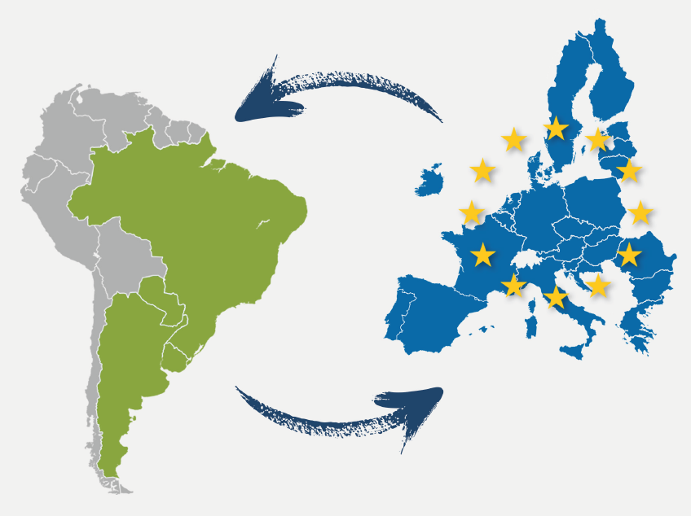
EU-MERcosur FREIHANDELSABKOMMEN
Derzeit hohe Zölle auf Industriegüter in Mercosur: Fahrzeuge 35%, Kfz-Teile 14 - 18%, Maschinen 14 - 20%.
Durch das FHA werden 91% der Zölle für EU-Exporte aufgehoben -> 4 Mrd. € jährlich Zollersparnis für europäische Exporteure.
Reduktion nicht-tarifärer Handelshemmnisse.
Zugang zum öffentlichen Beschaffungsmarkt (Laut Schätzung EK Auftragsvolumen von 300 Mrd. € jährlich).

Slide 7
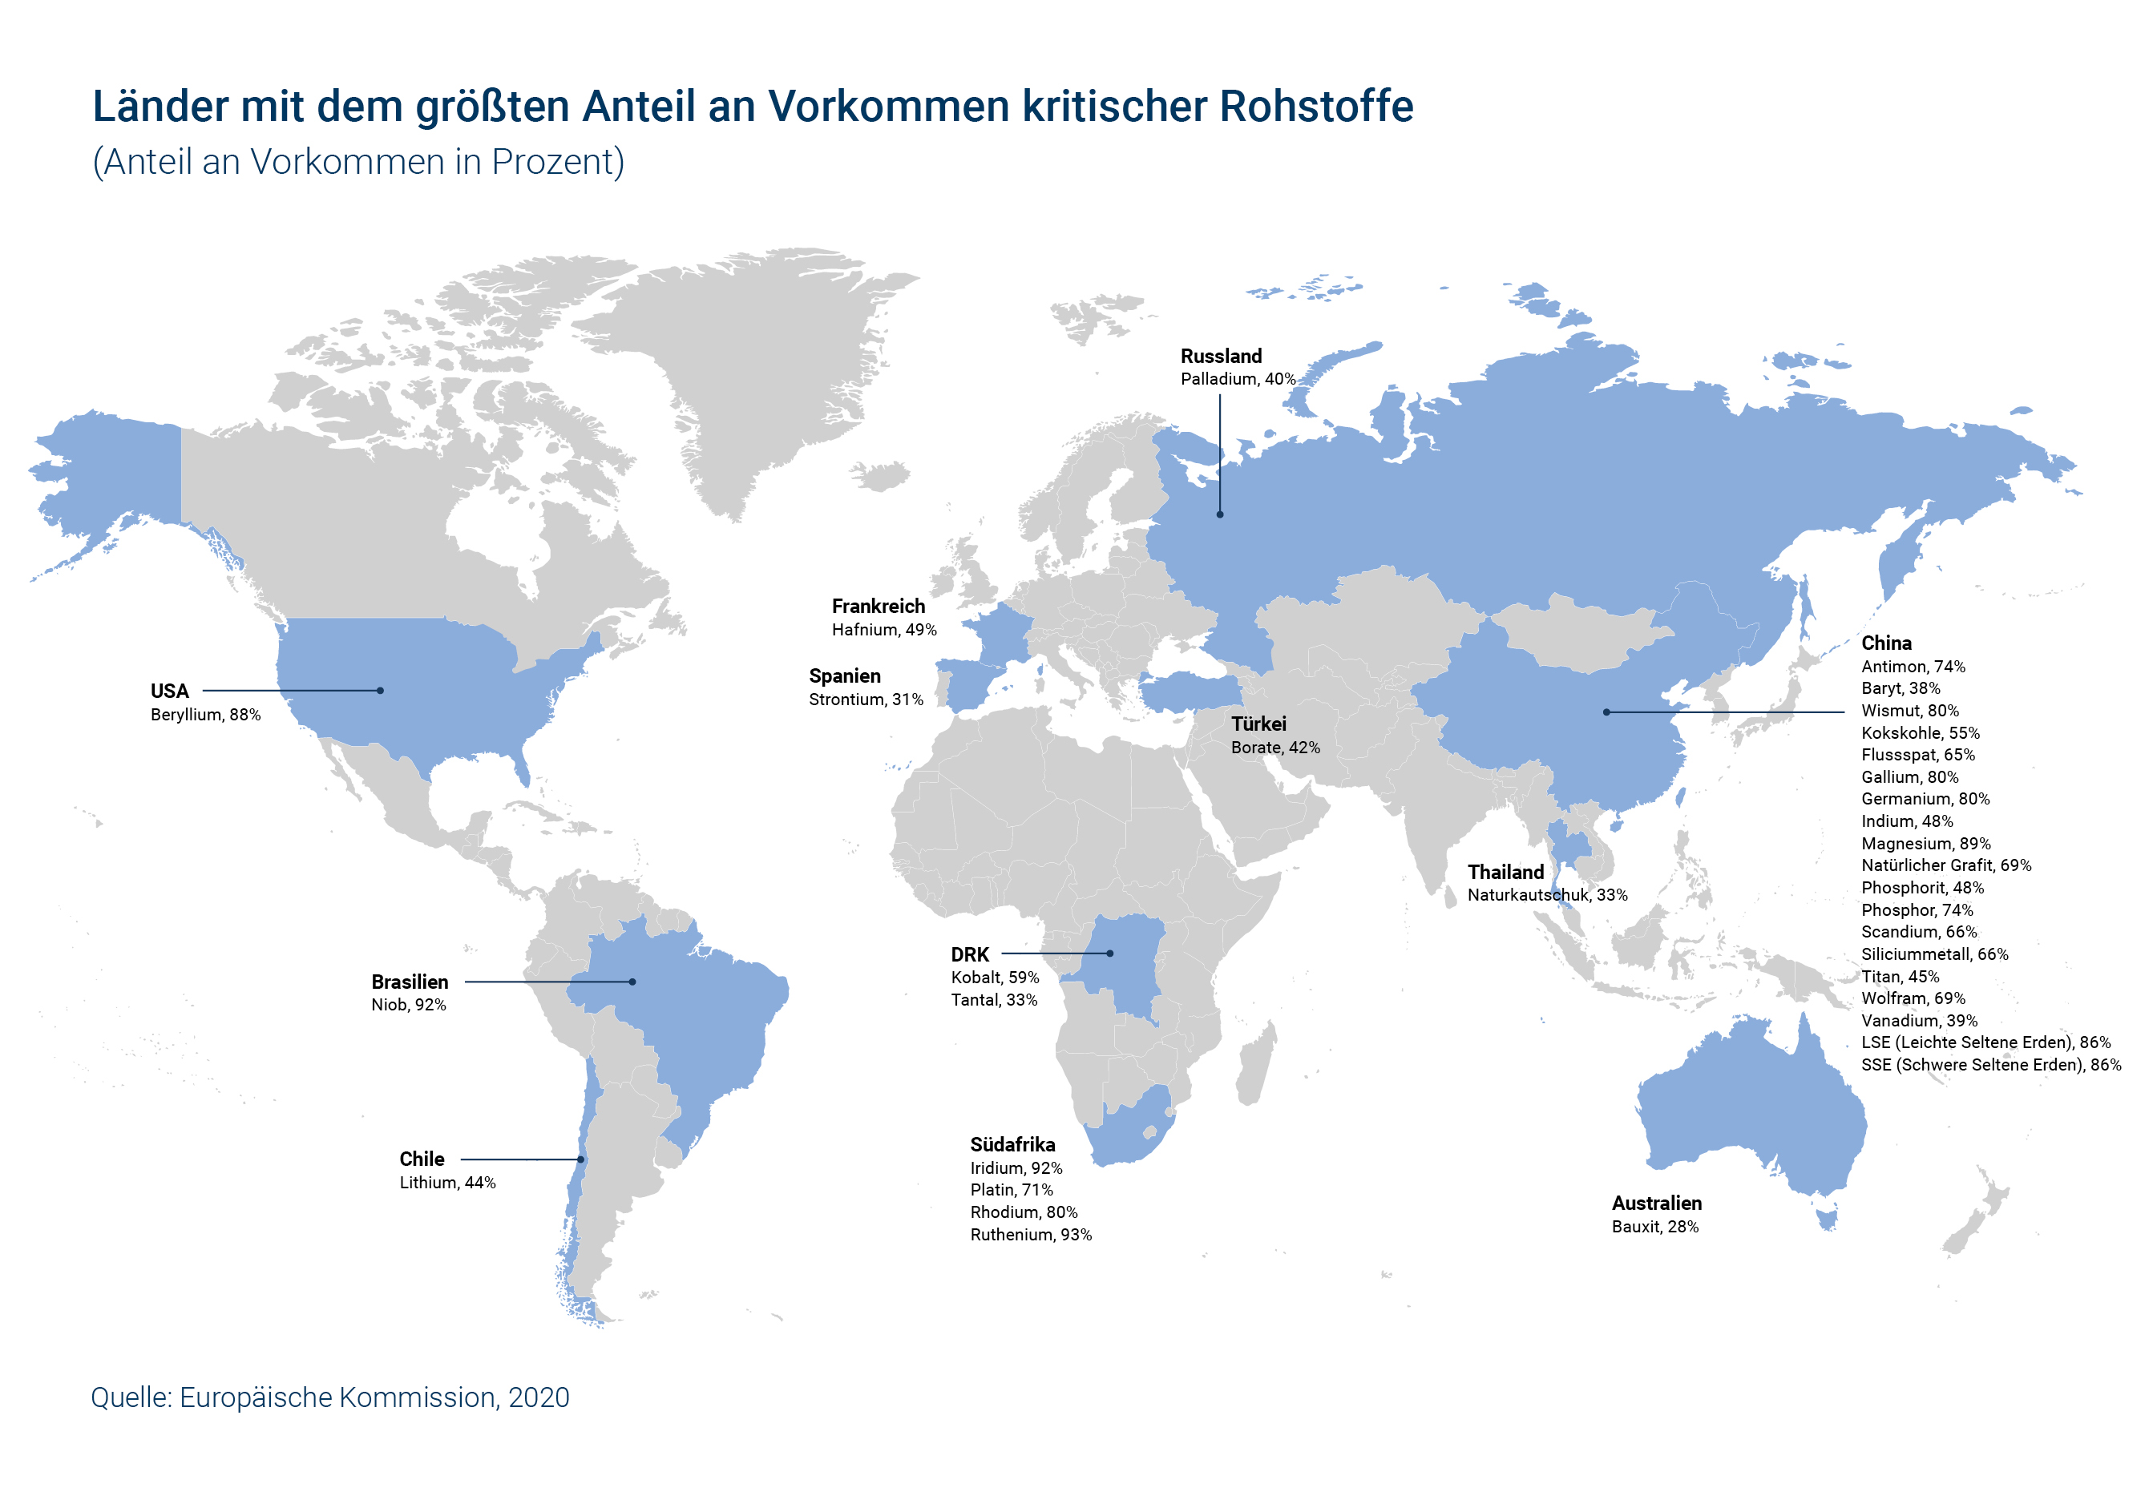

Slide 8
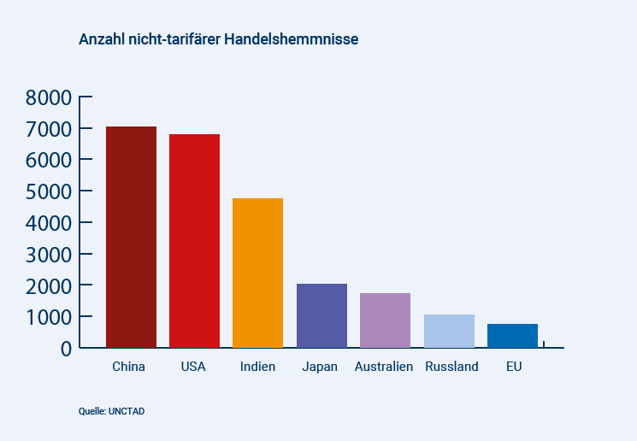
Herausforderungen
Warum gerade jetzt Freihandelsabkommen wesentlich ist
Schwierige konjunkturelle Lage (2023: -1%, 2024: -0,6%)
Zunehmender Protektionismus: Protektionistische Maßnahmen sind alleine zwischen 2019 – 2022 um mehr als 35% gestiegen
Welthandelsorganisation: Reform der WTO stockt – wäre wesentlich, um auf veränderte Wettbewerbsbedingungen einzugehen

Slide 9
CHANCEN
Stärkung des heimischen Standortes
EU:
Handelsabkommen mit Mercosur, Indien und Australien zügig umsetzen, Transatlantisches Handels- und Investitionsabkommen initiieren.
Global Gateway nutzen.
Österreich:
Exportfinanzierung durch die OeKB langfristig sicherstellen.
Österreichische Investitionen auf Drittmärkten fördern – Bilaterale Investitionsschutzabkommen abschließen.

Slide 10
vielen Dank für ihre aufmerksamkeit!
Danai Budas Industriellenvereinigung danai.budas@iv.at

